Slide 1
소상공인 방역물품 지원사업
(신청방법)
http://naver.me/FzIpvla0

Slide 2

1. 봉화군 홈페이지
베너 클릭

Slide 3
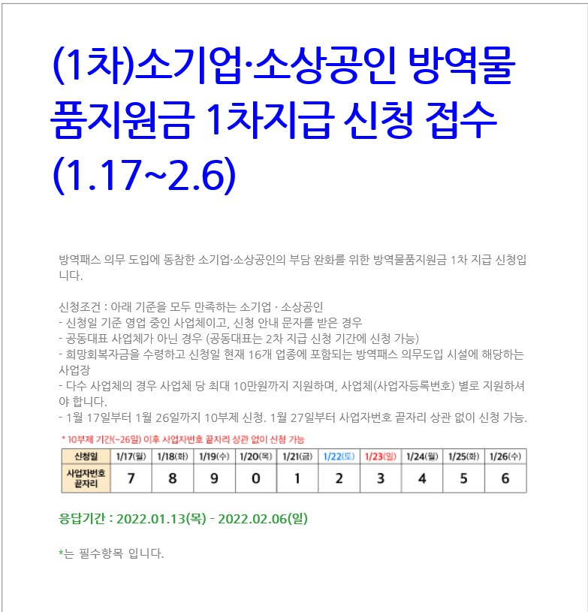
2. 연결 사이트 접속

Slide 4
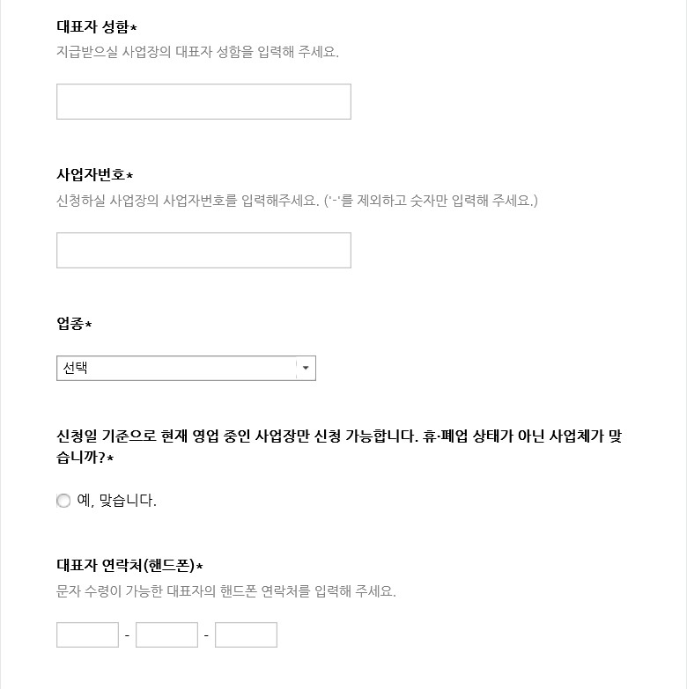
3. 신청 서식 작성

Slide 5
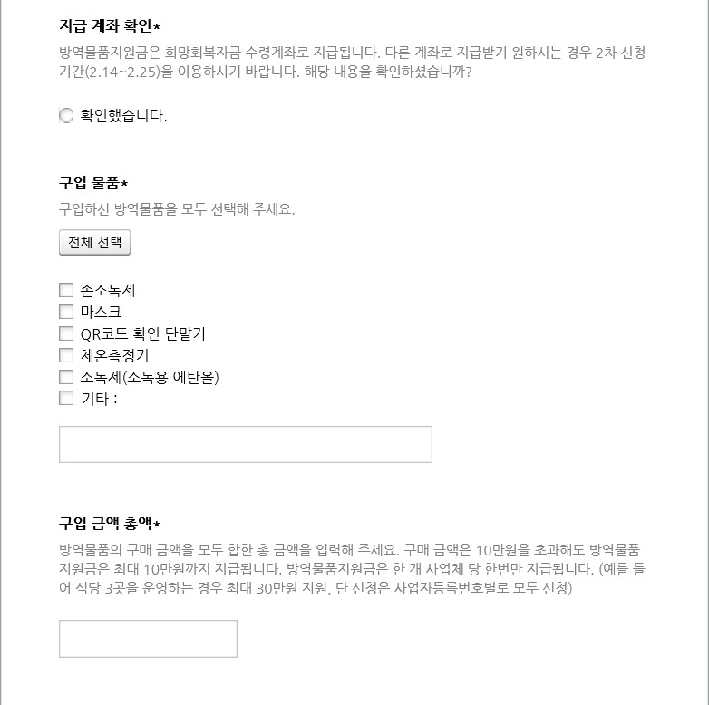
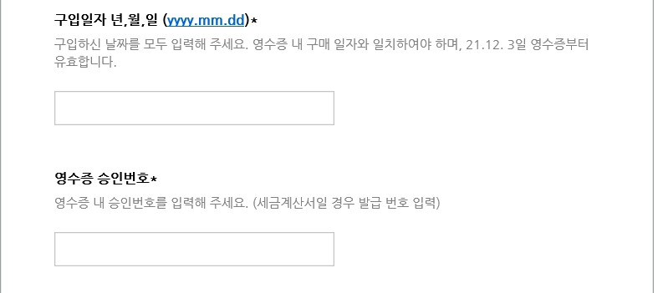
※ 1차 신청은 희망회복자금 받으신 분들만 지원 됩니다. 그러므로 희망회복자금 받으셨는지 확인하시고
희망회복자금 받으신 계좌로 지급된다고 말씀해 주세요
혹, 다른 계좌로 받으시려면 2차때 신청 부탁드린다고 말해주세요

Slide 6
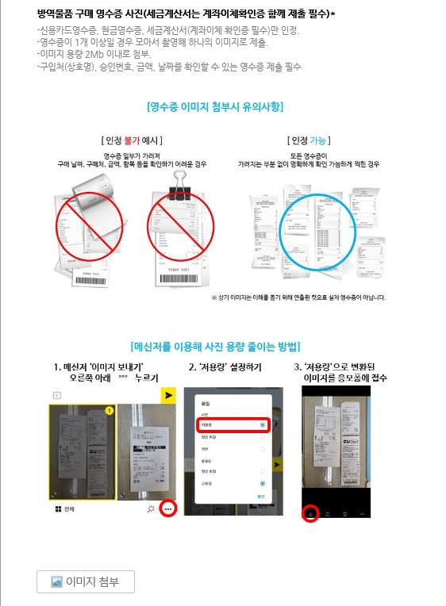
※ 영수증은 스캔본으로 첨부하시 됩니다.
사진파일로 하면 용량이 넘어서 첨부가 되지 않습니다.

Slide 7
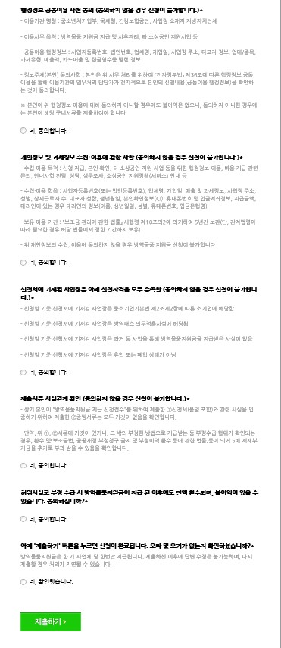
※ 모두 동의 누르시면 됩니다.

Slide 8
협조 부탁드립니다.

